Slide 1
ЕКОНОМІКА ПРАЦІ ТА СОЦІАЛЬНО-ТРУДОВІ ВІДНОСИНИ
Конспект лекцій
к.е.н., доцент Нечипорук Оксана Василівна

Slide 2
ТЕМА 4. РИНОК ПРАЦІ ТА ЙОГО РЕГУЛЮВАННЯ
Поняття ринку праці в економічній системі, його сутність.
Елементи ринку праці: товар, попит, пропозиція, ціна.
Індивідуальна робоча сила.
Сукупний та індивідуальний попит на робочу силу.
Кон’юнктура ринку, її типи.
Зовнішній і внутрішній ринок праці.
Сегментація ринку праці, її оцінки.
Функції ринку працi.
Гнучкість ринку праці.
Роль державної служби зайнятості у регулюванні ринку праці.

Slide 3
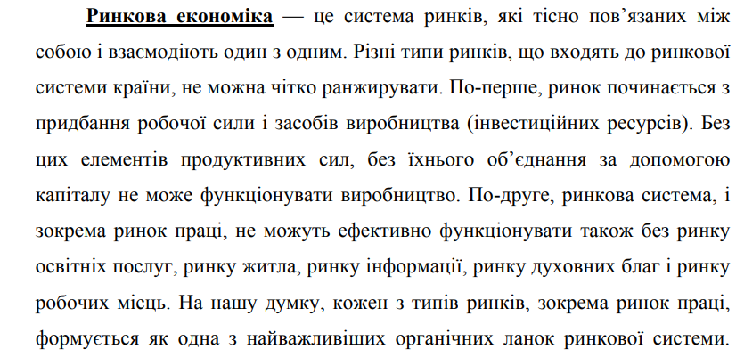
1. Поняття ринку праці в економічній системі, його сутність

Slide 4
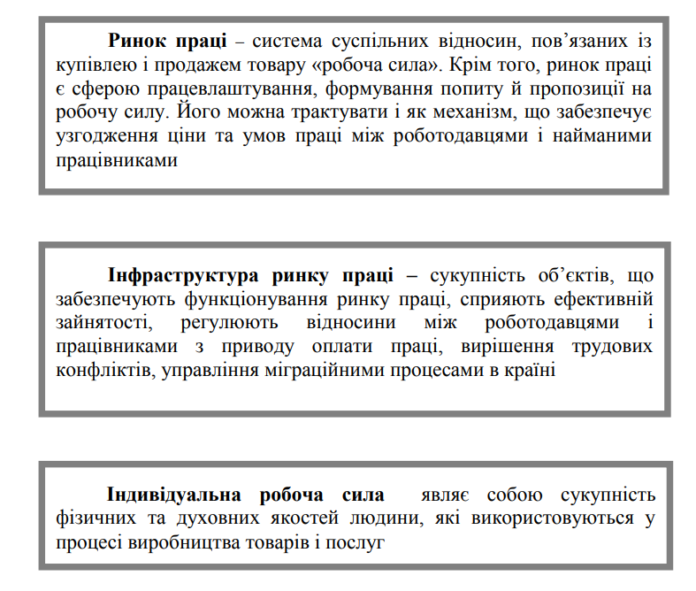

Slide 5
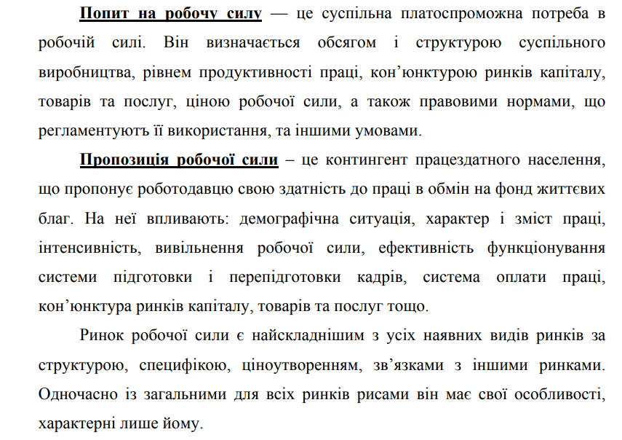
2. Елементи ринку праці: товар, попит, пропозиція, ціна

Slide 6
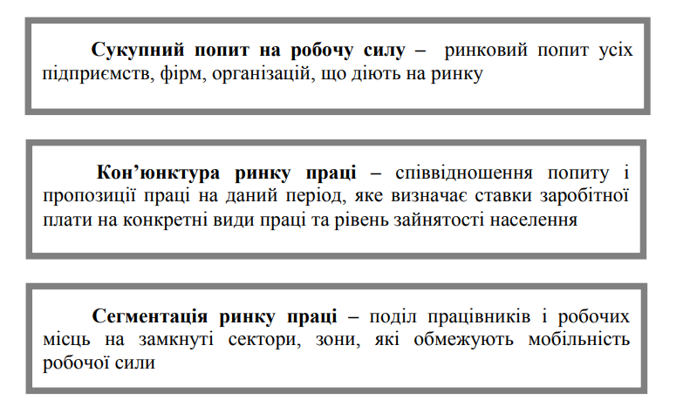

Slide 7
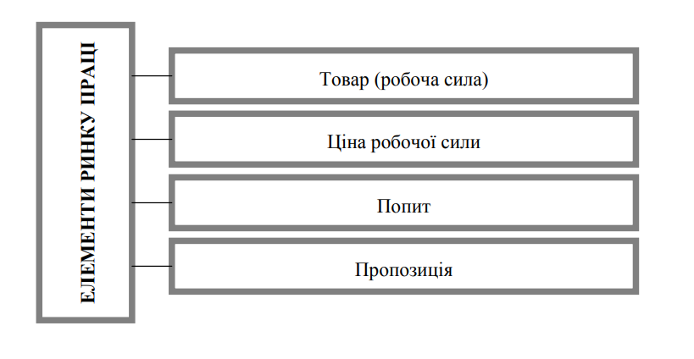

Slide 8
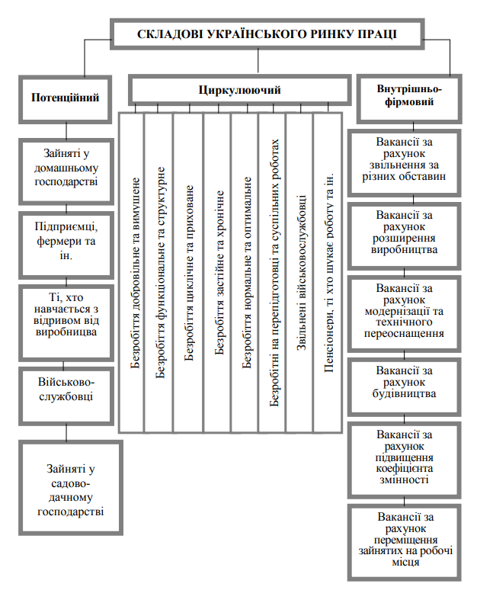

Slide 9
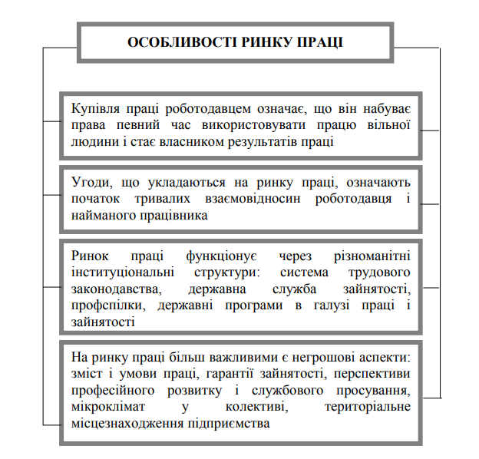

Slide 10
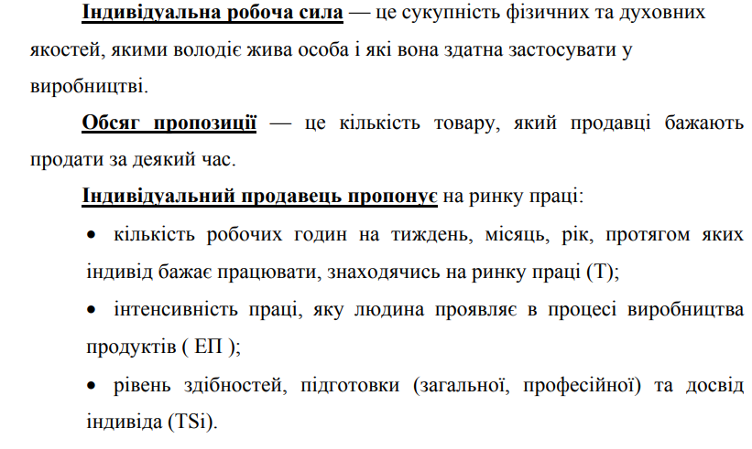
3. Індивідуальна робоча сила

Slide 11
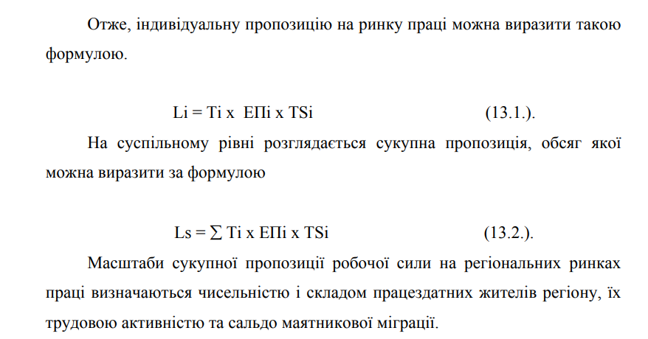

Slide 12
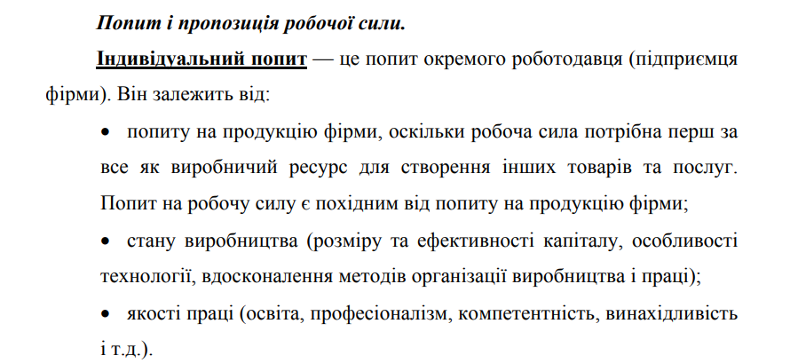
4. Сукупний та індивідуальний попит на робочу силу

Slide 13
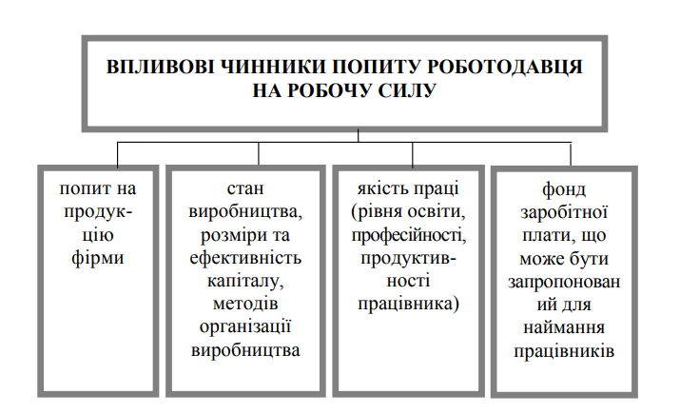

Slide 14
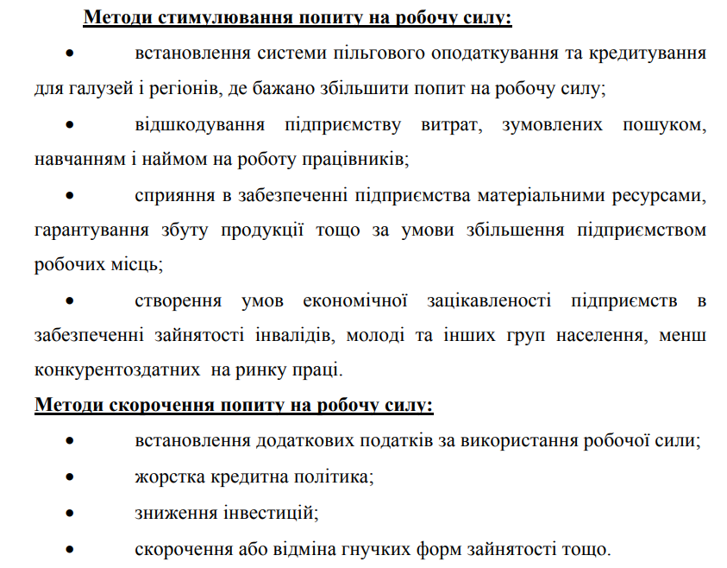

Slide 15
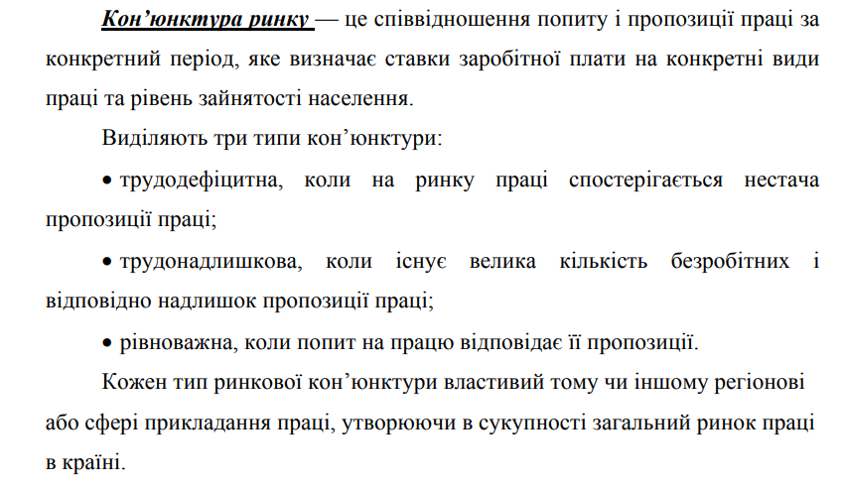
5. Кон’юнктура ринку, її типи

Slide 16
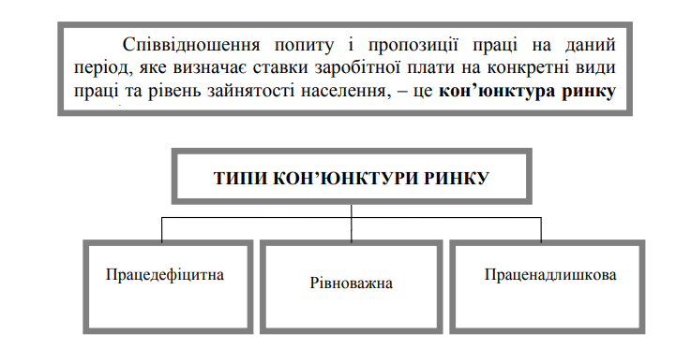

Slide 17
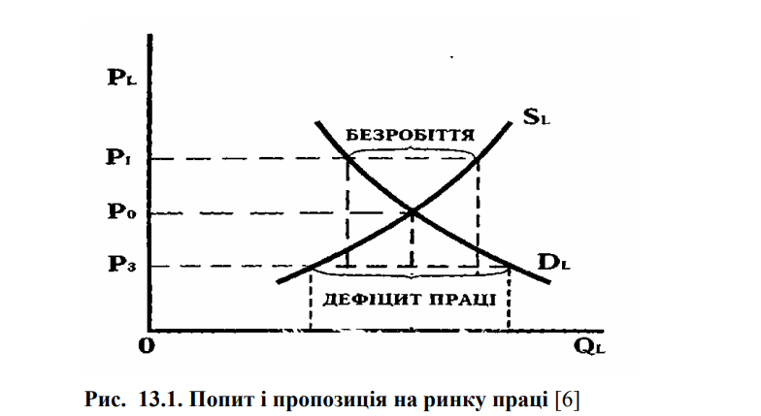

Slide 18
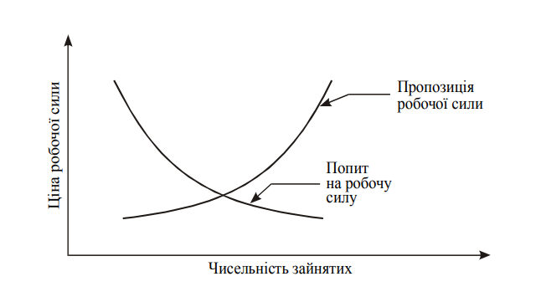

Slide 19
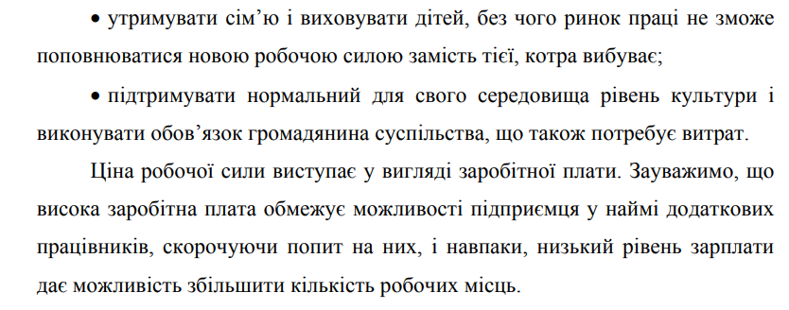

Slide 20
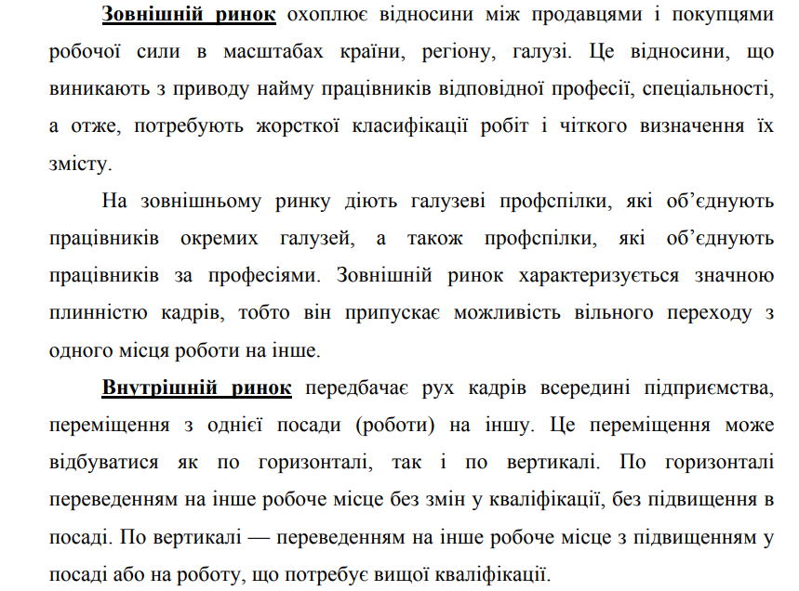
6. Зовнішній і внутрішній ринок праці

Slide 21
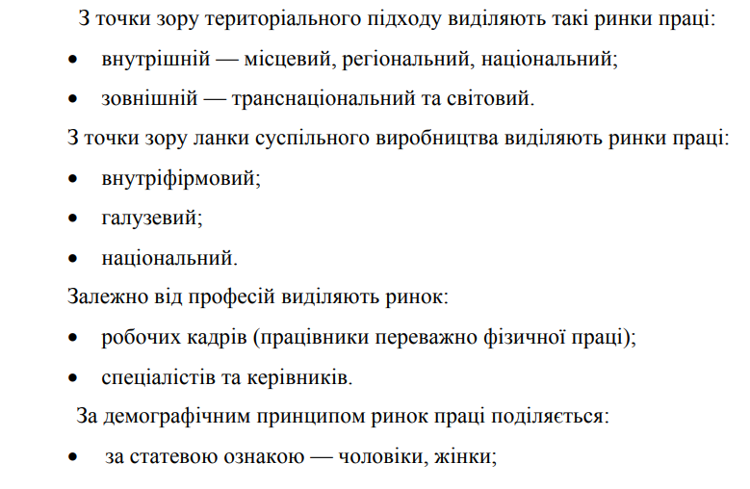
7. Сегментація ринку праці, її оцінки

Slide 22
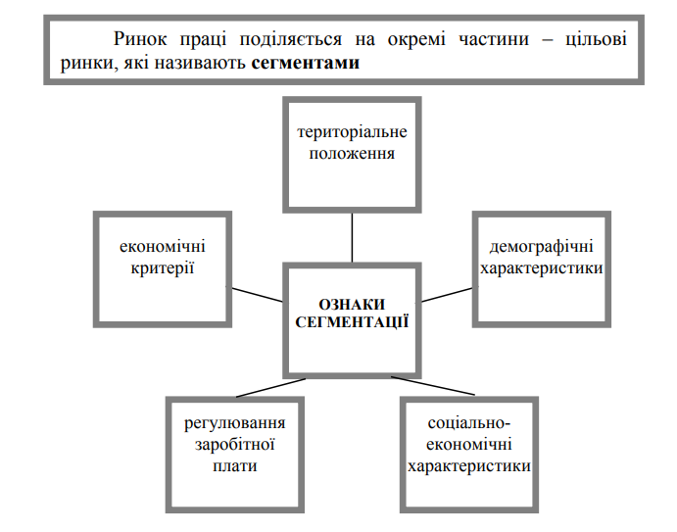

Slide 23
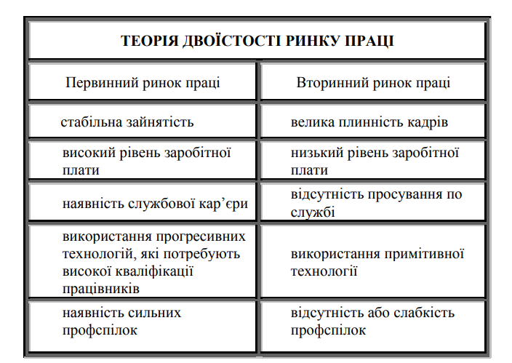

Slide 24
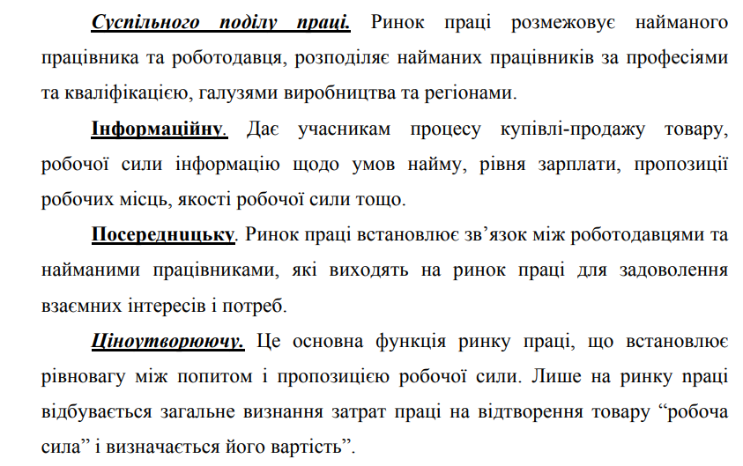
8. Функції ринку працi

Slide 25
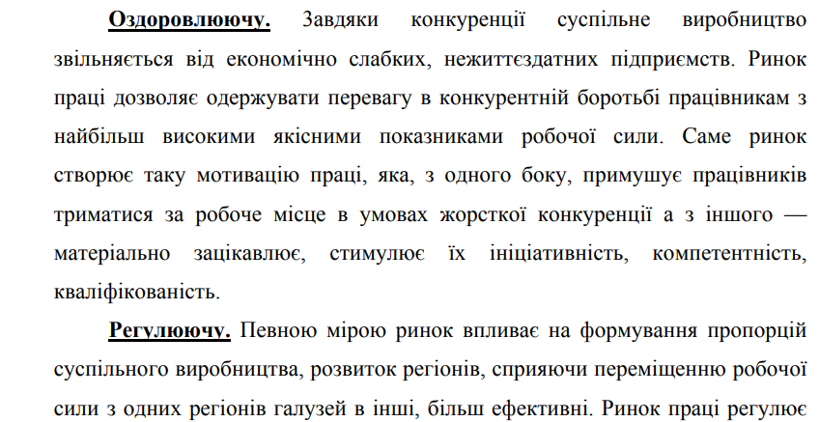

Slide 26
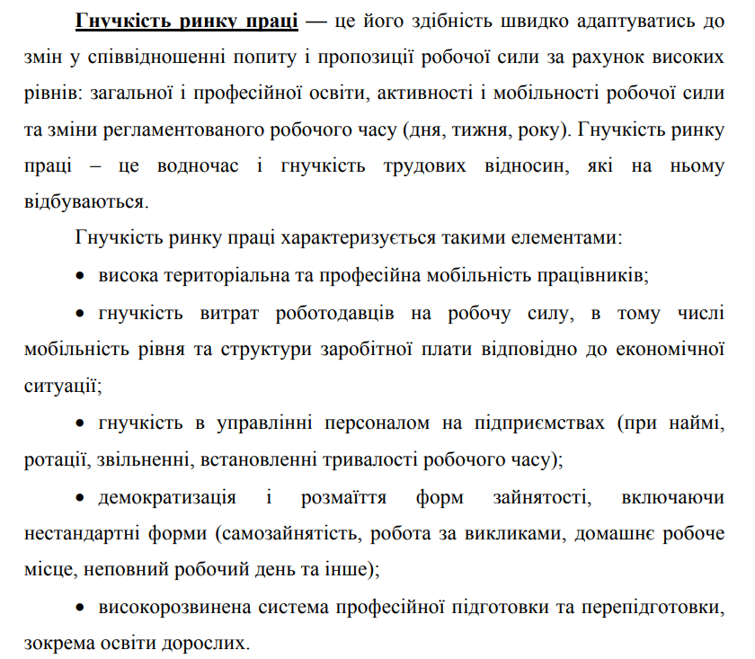
9. Гнучкість ринку праці

Slide 27
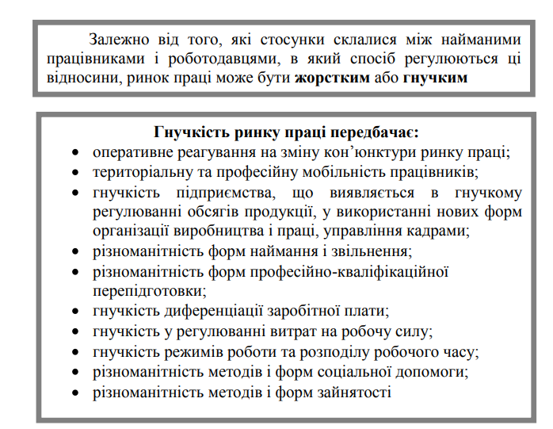

Slide 28
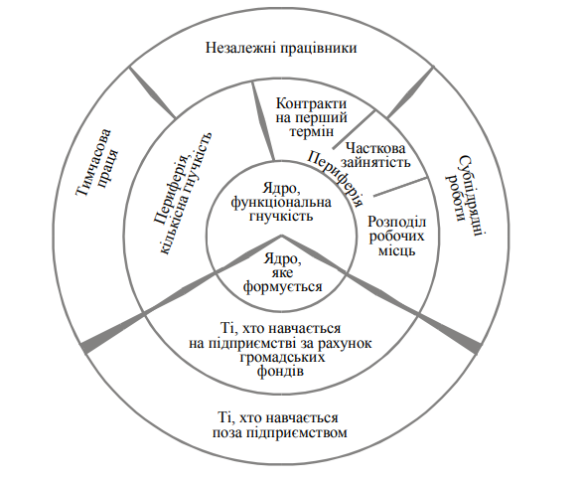

Slide 29
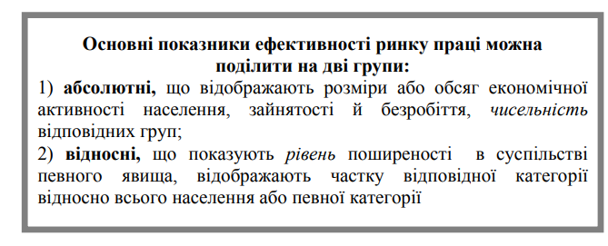

Slide 30
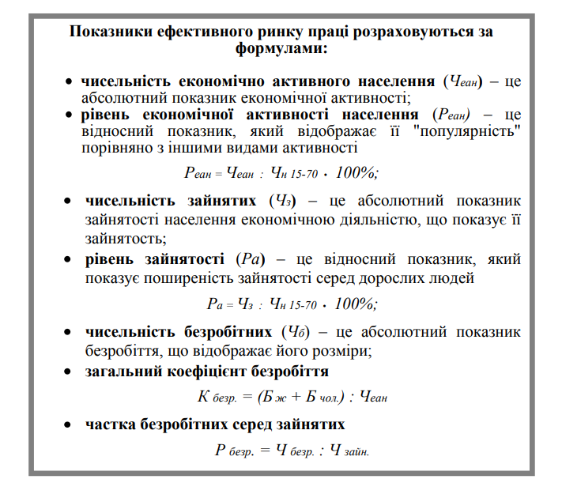

Slide 31
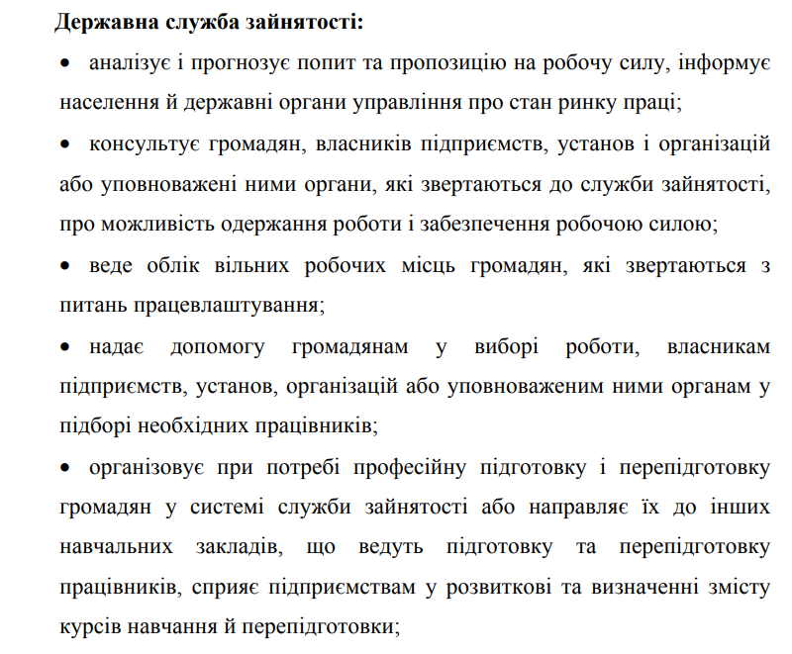
10. Роль державної служби зайнятості у регулюванні ринку праці

Slide 32
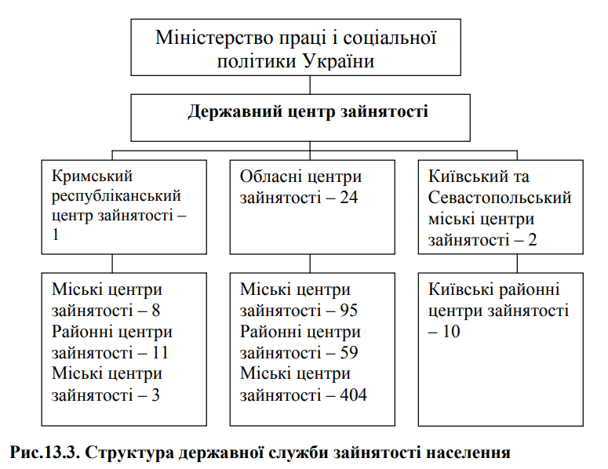

Slide 33
